Slide 1
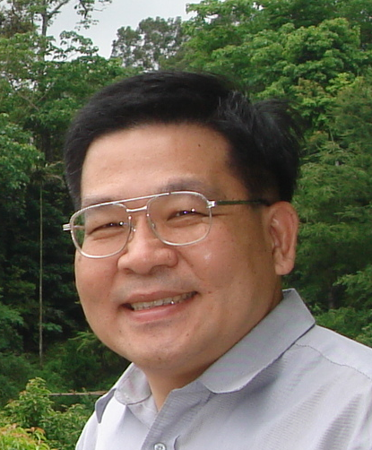
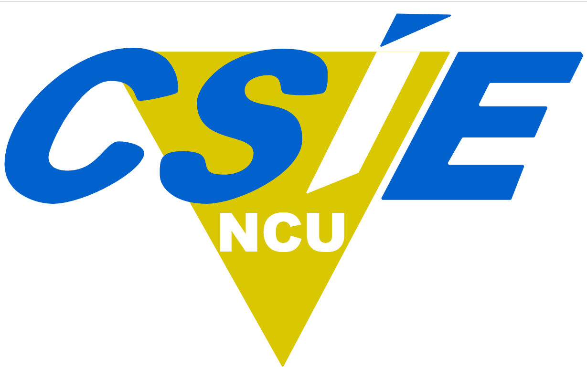
Quantum Entanglement Programming
Department of Computer Science and Information Engineering
National Central University, Taiwan
Jehn-Ruey Jiang (江振瑞)

Slide 2
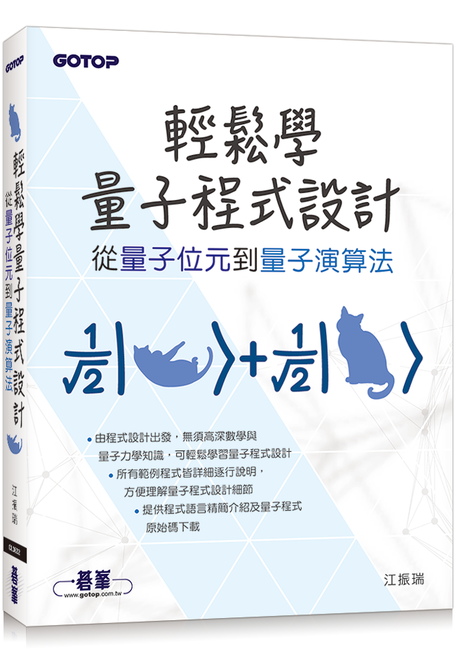

Easy to Learn Quantum Programming --
From Quantum Bits to Quantum Algorithms
My book was published in Chinese in August 2022.
ISBN: 9786263242715
You can buy the book via:
  https://www.books.com.tw/products/0010933217?sloc=main

Slide 3
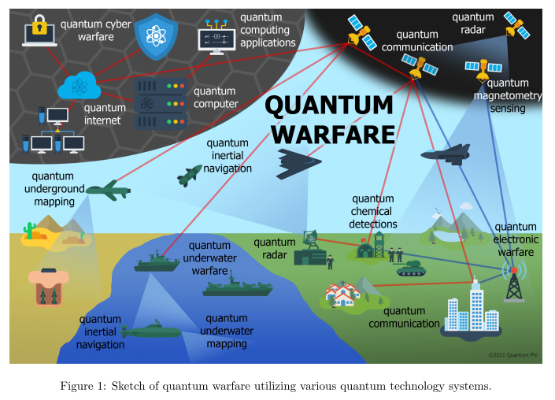
Source: M. Krelina, “Quantum warfare: definitions, overview and challenges,” arXiv:2103.12548 (2021).
Notes:
Source: M. Krelina, “Quantum warfare: definitions, overview and challenges,” arXiv:2103.12548 (2021).
Warfare refers to the general act and art of waging war. It does not refer to a particular war. We use the term "biological warfare" to refer to the use of biological toxins as a weapon of war. War is sometimes used in the same way of "warfare", but is more often used to refer to a particular armed conflict. You would refer to the "Second World War" or the "Great Patriotic War", but never the "Second World Warfare".
Quantum warfare: the use of quantum technologies as a weapon of war.

Slide 4
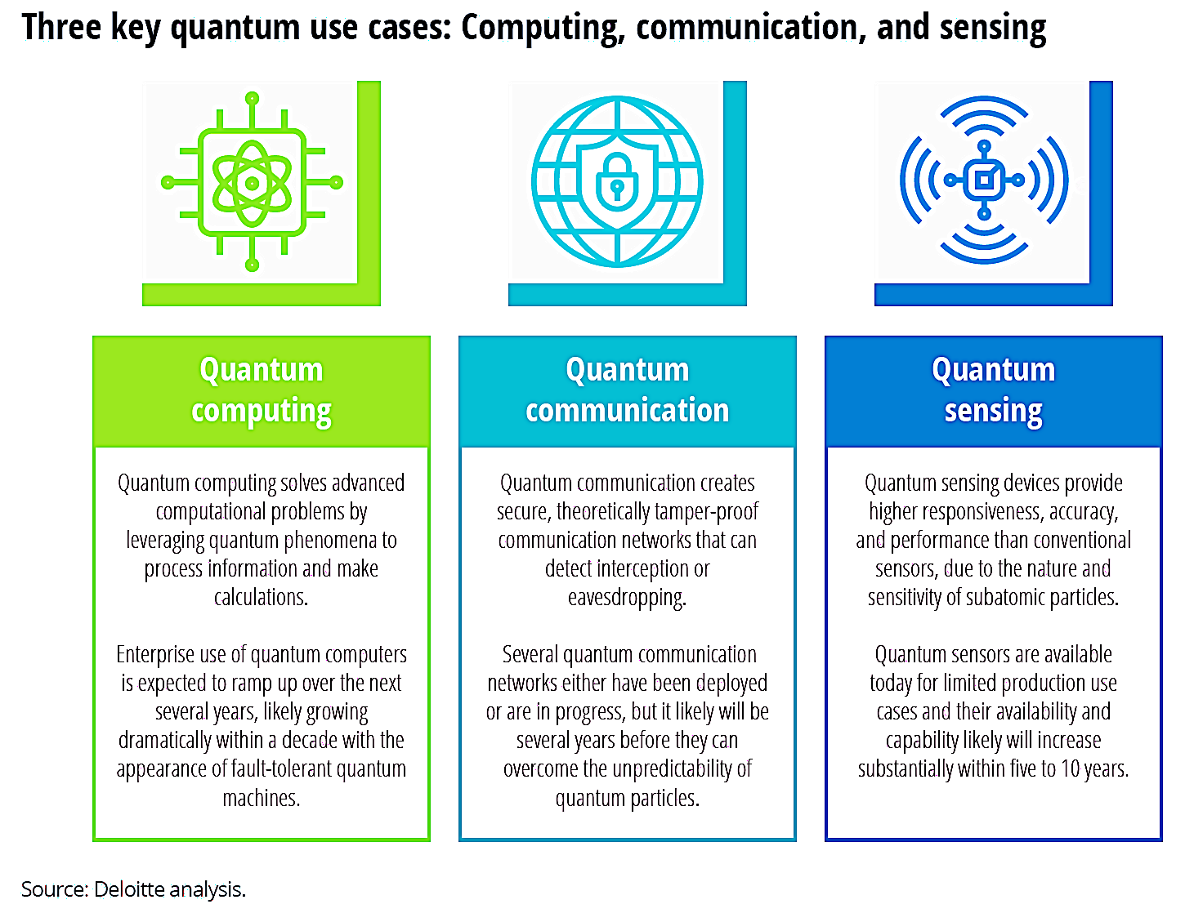
Quantum Technologies

Slide 5
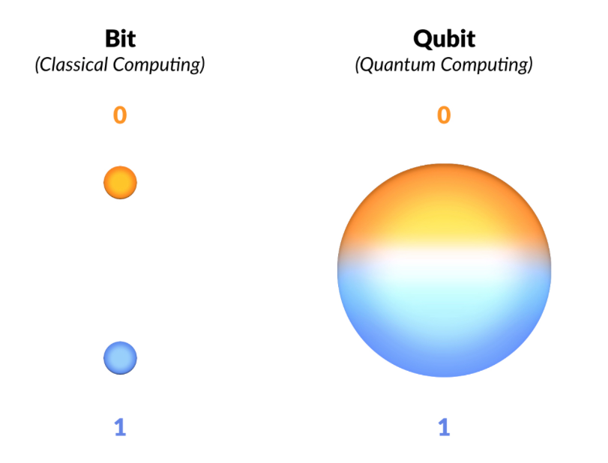
Bit vs Qubit
A classical bit is either zero or one: only two possible states, represented as a point, and realized by a transistor to switch on or witch off the electric current (a flow of enormous number of electrons; 1μA = 6.241509074×10¹² electrons/second)
A quantum bit or qubit is a mixture (superposition) of zero and one: a continuum of possible states, represented as the surface of a sphere (the Bloch sphere), realized by a quantum system like the system with spin-up and spin-down electrons or the system with vertically-polarized and horizontally-polarized photons.
Source: https://medium.com/@kareldumon/the-computational-power-of-quantum-computers-an-intuitive-guide-9f788d1492b6

Slide 6
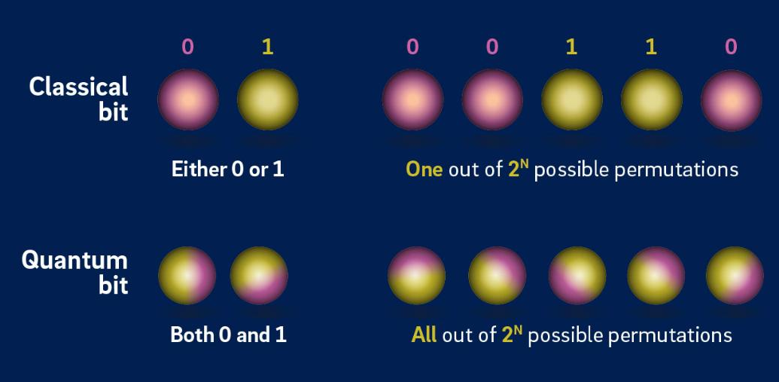
n bits to represent one of 2^{n} states at a time vs n qubits to represent all 2^{n} states at a time
Source: https://www.rolandberger.com/en/Insights/Publications/Quantum-technology-is-leaping-into-our-lives.html

Slide 7
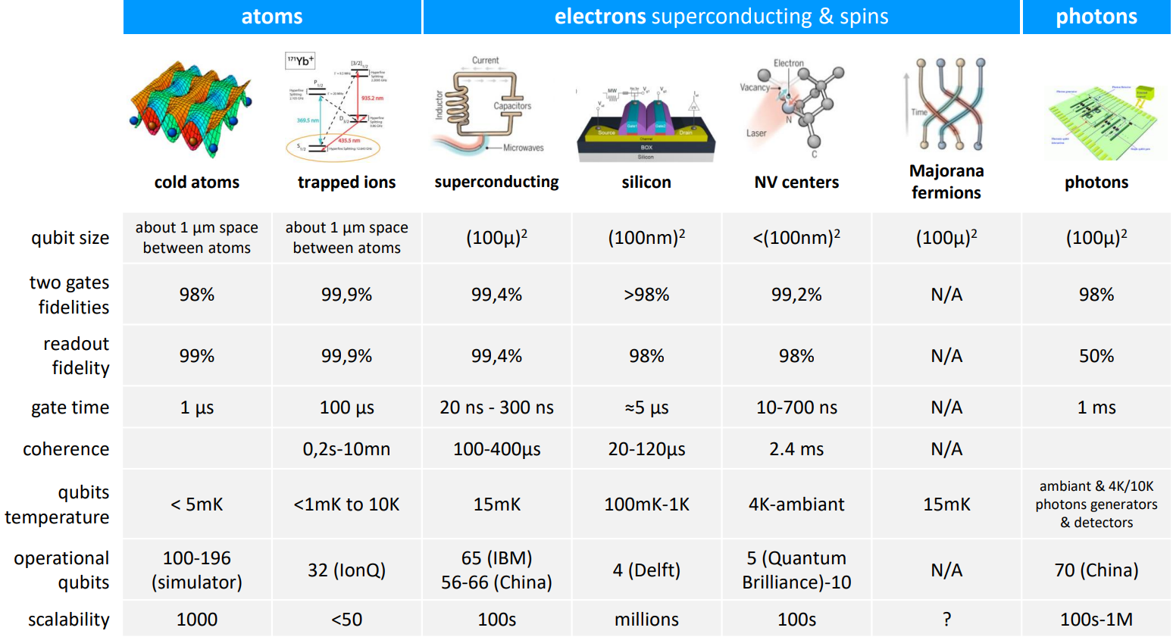
Source: Ezratty, O. (2021). Understanding Quantum Technologies. le lab quantique.
Notes:
現 有 的 量 子 位 元 製 作 技 術 包 括 超 導 體（superconductor）、離子阱（trapped ion）、拓樸量子位元（topological bit）、光子（photon）、量子點（quantum dot）、奈米鑽石氮空缺（nano-diamond nitrogen vacancy）以及核磁共振（NMR）等技術。其中超導體及離子阱技術目前發展較為領先，拓樸量子位元及光子技術則緊追在後。IBM 及 Google 公司採用超導體技術；IonQ、Quantinuum（之前為 Honeywell）及鴻海（Foxconn）公司採用離子阱技術；Microsoft 公司採用拓樸量子位元技術；國立中央大學（NCU）團隊則採用光子技術。
量子位元(qubit)是量子計算中扮演表達量子性質(quantum properties)的單一物件(singular object)，量子位元有很多種不同的表現方式而現階段比較著名的有例如 : 超導體(Superconducting)、離子阱(Trapped Ions)、光子(photons)、半導體量子點(Silicon quantum dot)、拓樸(Topologic)這些量子位元，如圖 7 所示，本論文所選擇實驗的量子位元是超導體量子位元，超導體量子位元也是目前NISQ時代量子位元技術的領跑者，因此諸多科技巨頭如IBM, Google, Intel 所打造的量子電腦都是以超導體量子位元進行計算。
一種製作量子電腦的技術並舉產品會研發成品實例: cold atoms、trapped ions、superconducting、silicon、NV center、Majorans fermions, photons
ChatGPT 說：
量子電腦的發展涉及多種不同的硬體技術，每種技術都利用了不同的物理系統來實現量子位元（qubits）。目前最主要的量子計算技術包括：
冷原子（Cold Atoms）
囚禁離子（Trapped Ions）
超導（Superconducting）
矽量子位元（Silicon-based Qubits）
氮-空缺中心（NV Center in Diamond）
馬約拉納費米子（Majorana Fermions）
光子量子計算（Photonic Quantum Computing）
每種技術都有不同的優勢與挑戰，並且有不同的公司或研究機構正在開發基於這些技術的量子電腦。
1. 冷原子量子電腦（Cold Atoms Quantum Computing）
技術原理
冷原子技術利用激光冷卻來將原子降溫到接近絕對零度（~微開爾文），然後透過光學鑷子（Optical Tweezer）或磁光阱（Magneto-Optical Trap, MOT）來排列原子，並利用里德伯（Rydberg）作用力進行量子計算。
優勢
✅ 長相干時間（coherence time，可持續幾秒）
✅ 具有良好的可擴展性（數百顆原子以上）
✅ 低環境噪音影響
挑戰
❌ 操作速度較慢（門操作時間在微秒級）
❌ 需要高精度激光與光學控制
主要公司與研究機構
QuEra Computing（美國） → Aquila（2022）
Pasqal（法國） → 開發 100+ qubits 冷原子量子處理器
Harvard、MIT、Caltech 等研究機構
2. 囚禁離子量子電腦（Trapped Ion Quantum Computing）
技術原理
囚禁離子技術使用電磁場（Paul Trap or Penning Trap）來捕捉離子，並利用激光脈衝來操控它們的內部能階，從而實現量子計算。
優勢
✅ 極長的相干時間（可達分鐘級別）
✅ 高精度量子閘（錯誤率低）
挑戰
❌ 操作速度較慢（ms 級）
❌ 受限於離子間的庫倫排斥力，難以擴展到大規模
主要公司與研究機構
IonQ（美國） → IonQ Forte, IonQ Harmony（2021–2023）
Quantinuum（美國，前 Honeywell） → H1、H2 量子處理器
Alpine Quantum Technologies（奧地利）
3. 超導量子電腦（Superconducting Quantum Computing）
技術原理
超導量子位元（如Transmon qubits）利用約瑟夫森接面（Josephson Junction）來形成量子態，並透過微波脈衝來操控 qubits。
優勢
✅ 操作速度快（ns 級）
✅ 目前最成熟的技術之一
挑戰
❌ 需要 超低溫（~15mK） 維持超導狀態
❌ 量子誤差率仍需改進
主要公司與研究機構
IBM → IBM Quantum System Two（127 qubits）
Google → Sycamore（53 qubits，2019 量子霸權實驗）
Rigetti Computing → Aspen 系列量子處理器
Alibaba（阿里巴巴）、百度、騰訊 也有投入超導量子計算
4. 矽基量子電腦（Silicon Quantum Computing）
技術原理
矽基量子位元透過電子自旋或**矽量子點（Quantum Dots）**來實現量子計算，與現有的 CMOS 半導體技術兼容。
優勢
✅ 與傳統矽晶片技術相容，易於整合
✅ 低功耗
挑戰
❌ 量子糾纏和閘門操作仍在開發階段
❌ 目前量子糾錯仍未成熟
主要公司與研究機構
Intel → Tunnel Falls（2023）
Silicon Quantum Computing（澳洲）
QuTech（荷蘭）
5. 氮-空缺中心（NV Center in Diamond Quantum Computing）
技術原理
利用金剛石中的氮-空缺（Nitrogen-Vacancy, NV） 缺陷作為量子位元，透過電子自旋態來存儲和操作量子資訊。
優勢
✅ 在室溫下運作（不需要極低溫）
✅ 極長相干時間（可達秒級）
挑戰
❌ 量子閘操控仍需改進
❌ 目前的可擴展性較低
主要公司與研究機構
Quantum Brilliance（澳洲）
Element Six（英國）
6. 馬約拉納費米子（Majorana Fermions Quantum Computing）
技術原理
馬約拉納費米子是拓撲量子計算的基礎，透過拓撲保護來實現抗噪量子位元。
優勢
✅ 高容錯能力（有望提升量子糾錯能力）
挑戰
❌ 目前仍在基礎研究階段
❌ 需要在超低溫下運行
主要公司與研究機構
Microsoft → 拓撲量子計算計畫
QuTech（荷蘭）
7. 光子量子電腦（Photonic Quantum Computing）
技術原理
使用單光子（single photons） 作為量子資訊載體，透過線性光學元件（如分束器、波片） 進行計算。
優勢
✅ 室溫運作，無需冷卻
✅ 高速信息傳輸
挑戰
❌ 單光子檢測難度高
❌ 非決定性量子閘設計困難
主要公司與研究機構
Xanadu（加拿大） → Borealis（2022）
PsiQuantum（美國） → 100 萬 qubits 計畫
中國科學技術大學（USTC） → 九章（Jiuzhang）量子計算機
結論
不同技術各有優缺點，目前最成熟的量子計算技術是 超導量子位元 和 囚禁離子技術，但冷原子、矽基量子點、NV 中心等技術也正在快速發展。未來可能會有多種技術並存，根據應用需求選擇不同架構的量子電腦。

Slide 8
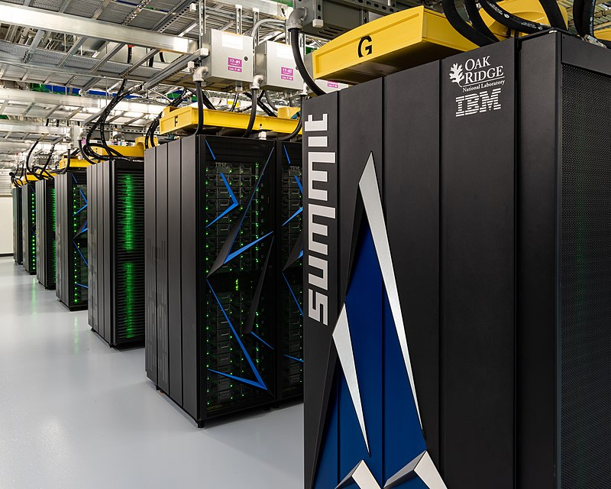
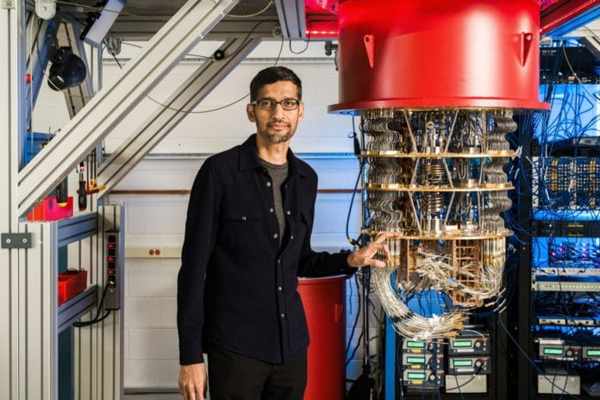
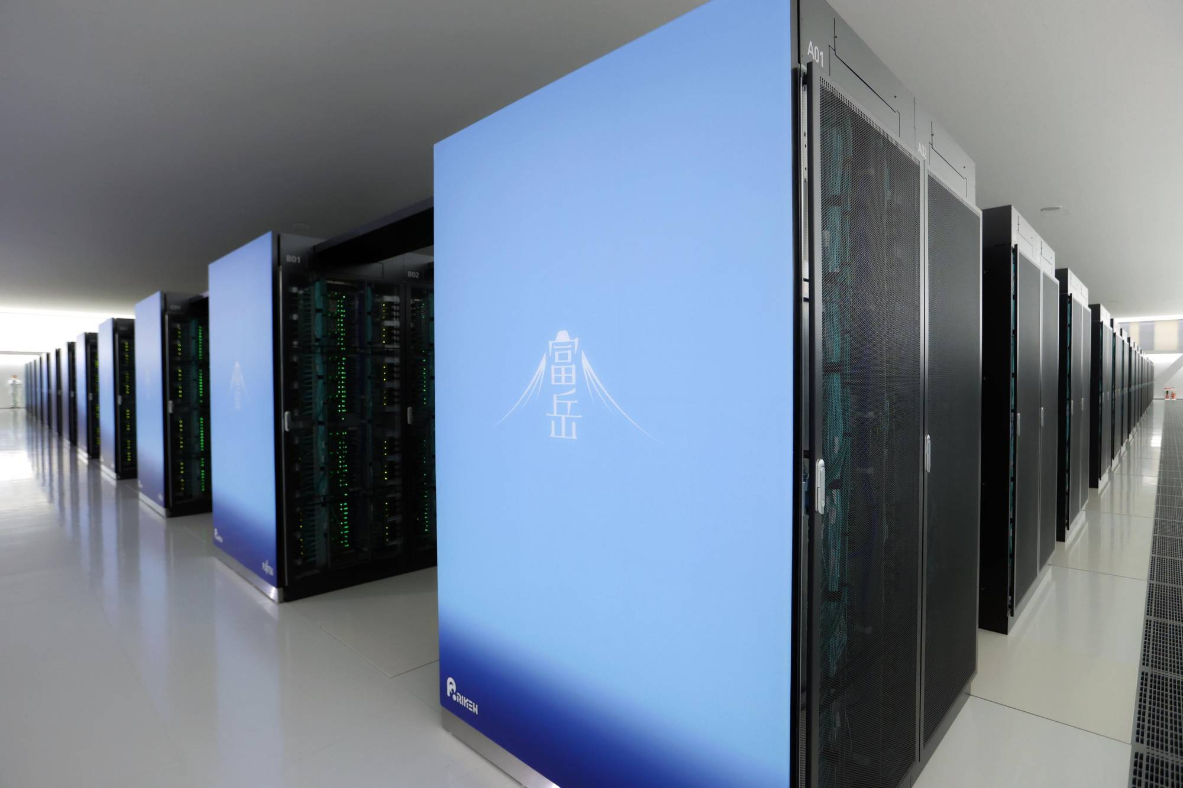
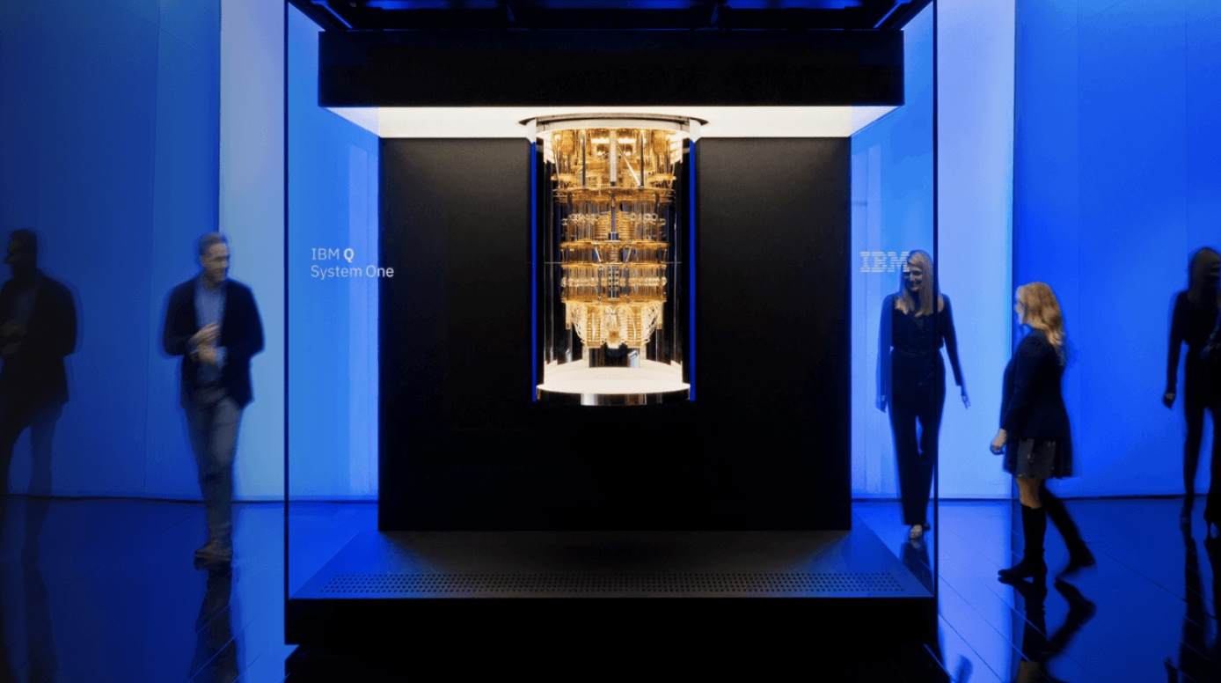
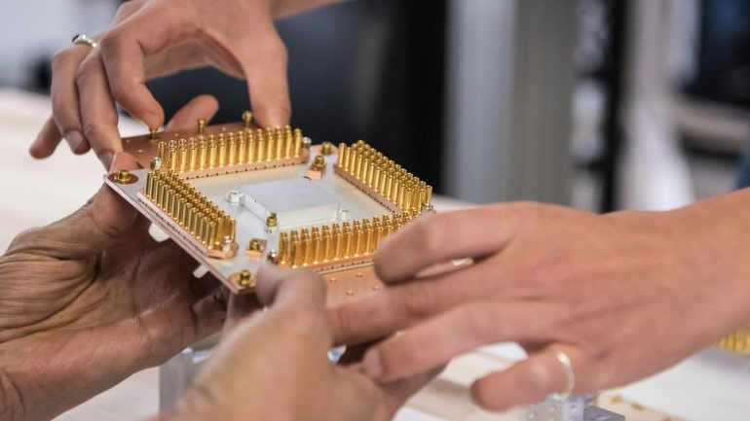
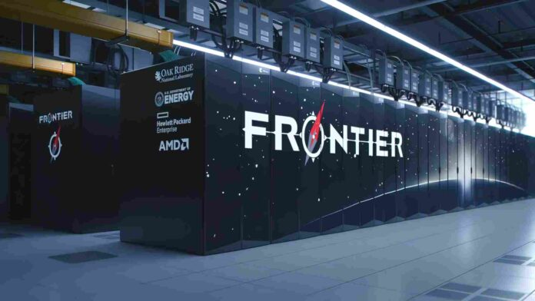
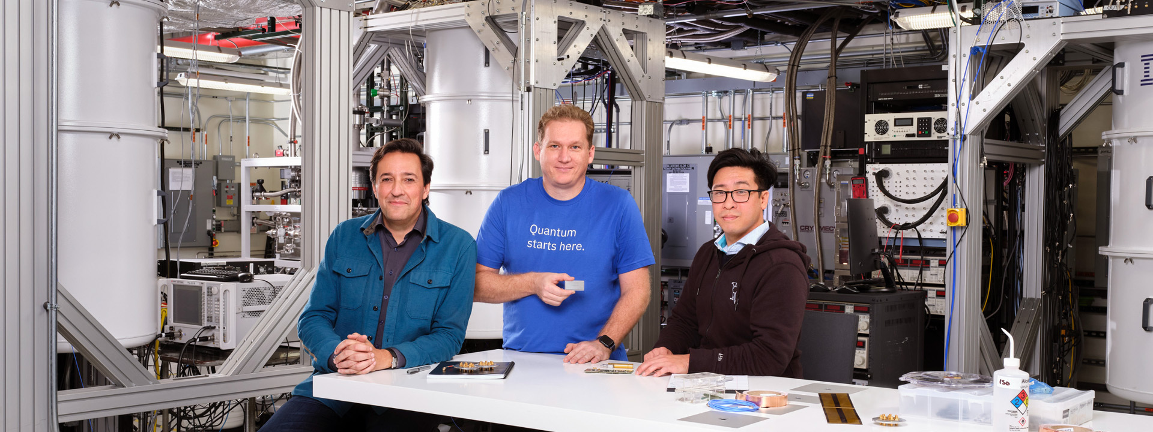
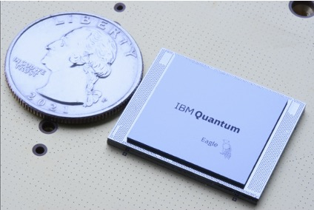
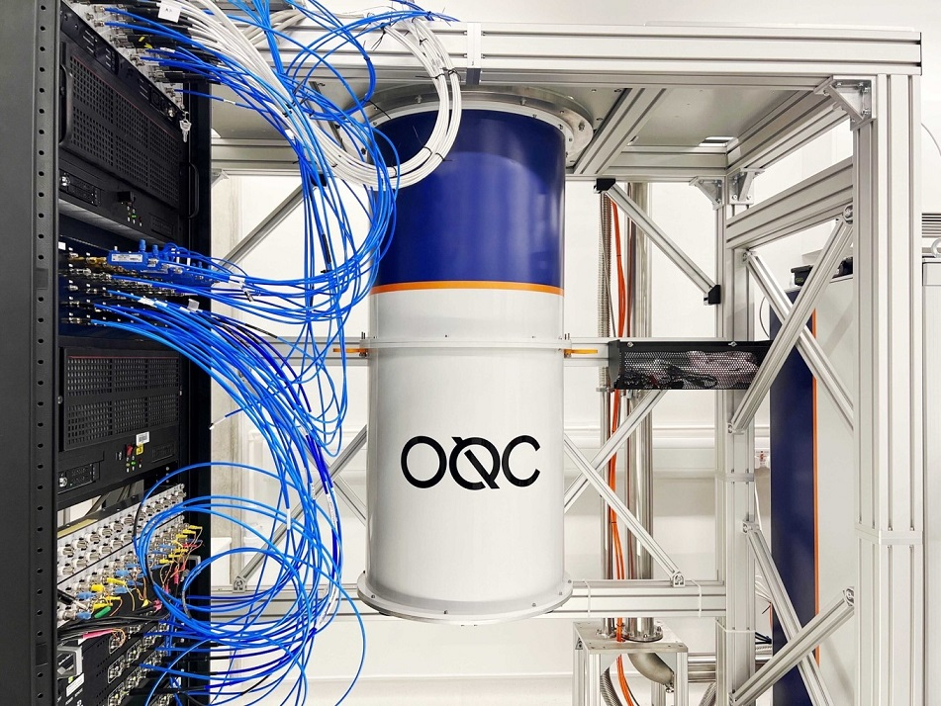
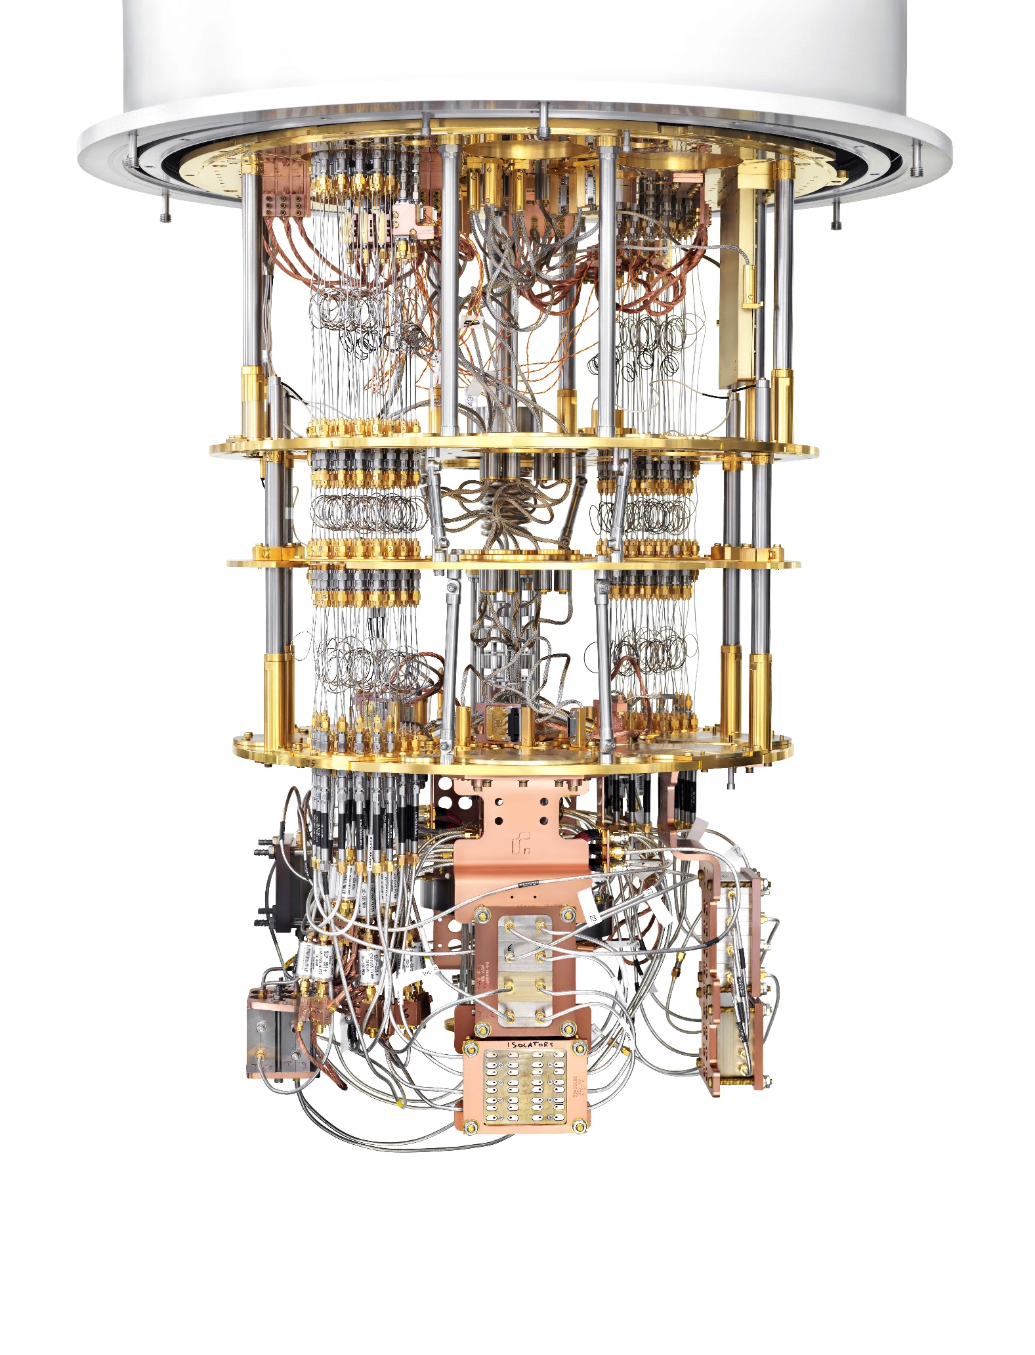
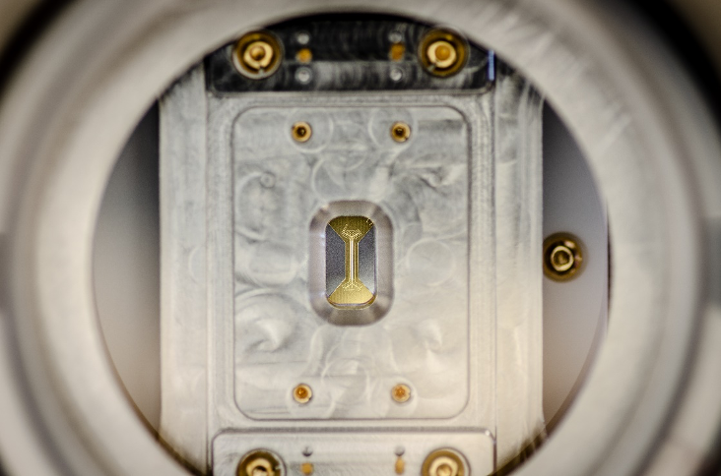
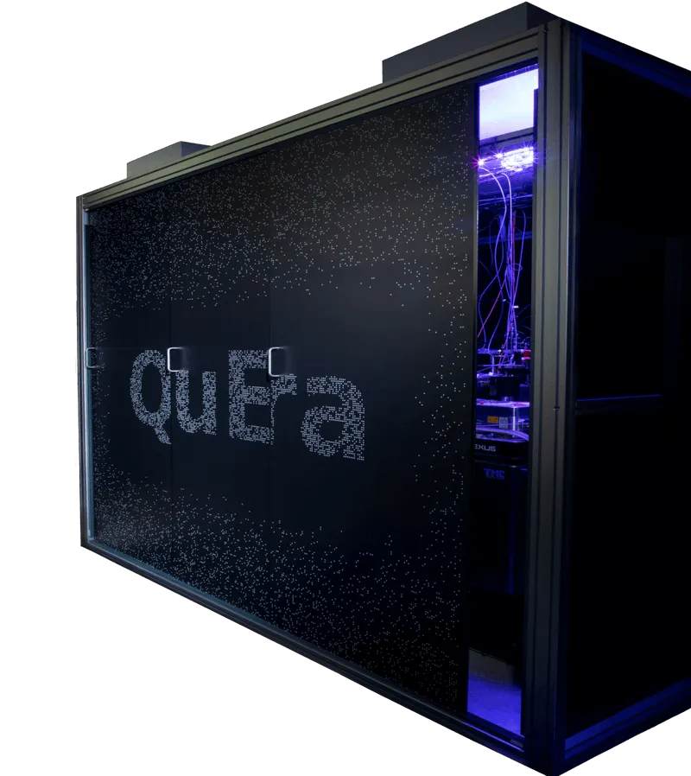

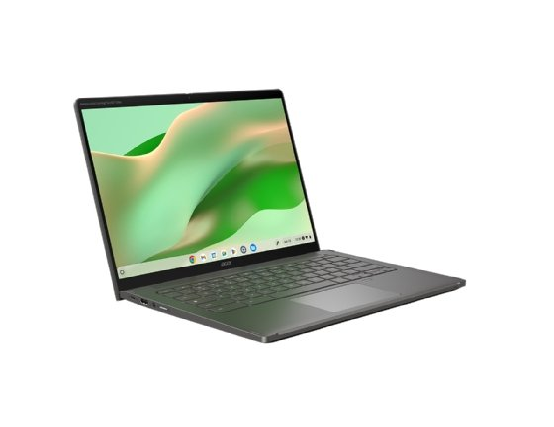
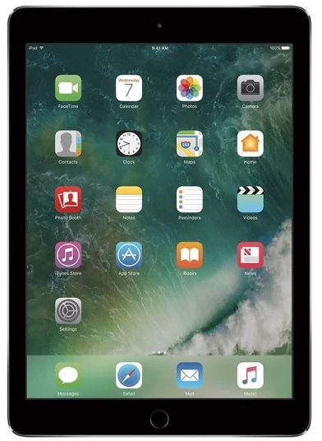
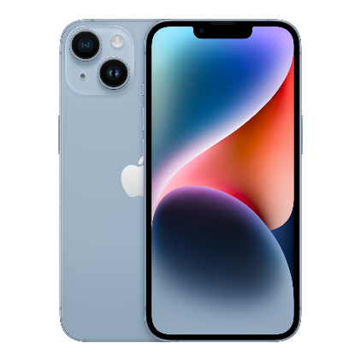
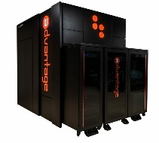
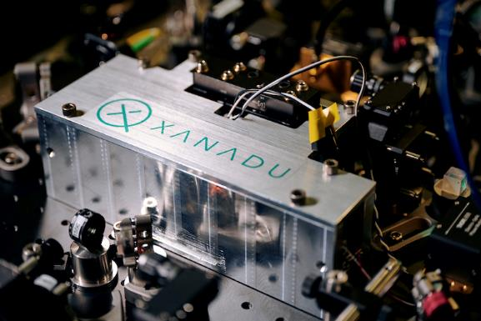
Classical Computers vs Quantum Computers
IBM Summit
Google Sycamore
Fujitsu Fugaku
IBM Q
USA DOE Frontier
OQC
IonQ
ion trap
Rigetti Aspen
QuEra
Neutral Atom
PC
Notebook
Pad
Phone
Xanadu Photonics
D-Wave
Quantum Annealer
Notes:
OQC Oxford Quantum Circuit

Slide 9
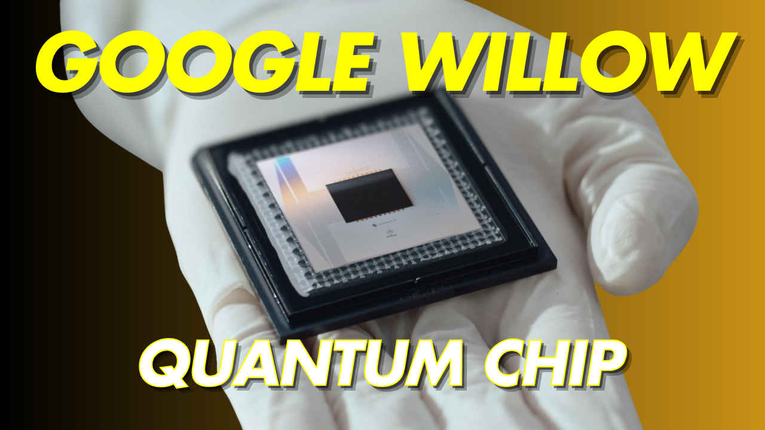
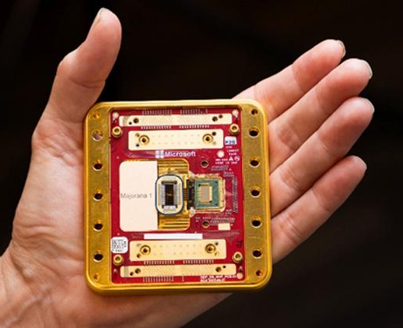
Microsoft Majorana 1
(8 topological qubits,
Feb. 2025)
Google Willow
(105 superconductor qubits, Dec. 2024)
Notes:
Google Willow 晶片介紹
Google 於 2024 年 12 月 9 日 透過 Quantum AI 部門發表了 Willow 量子計算晶片。這款處理器代表了量子計算領域的一大突破，特別是在 錯誤修正（error correction） 和 計算可擴展性（computational scalability） 方面取得了重大進展。
核心特性與成就（Key Features and Achievements）
量子位元架構（Qubit Architecture）
Willow 採用了 105 個超導 transmon 量子位元（superconducting transmon qubits），並以 正方形網格（square grid） 形式排列。這種設計能夠隨著量子位元數量增加 指數級增強計算能力（enhances computational power exponentially）。與其前代 Sycamore（53 qubits） 相比，Willow 的計算能力大幅提升。
來源：en.wikipedia.org
量子錯誤修正（Quantum Error Correction）
Willow 的一項重大突破是實現了 低於閾值的量子錯誤修正（below-threshold quantum error correction），這意味著錯誤率會隨著量子位元的增加而 指數級下降（reduces errors exponentially）。這解決了過去 近 30 年來（for nearly three decades） 量子計算領域的一大難題。
來源：blog.google
計算性能（Computational Performance）
Willow 在基準測試中完成了一項計算，僅耗時 不到五分鐘（under five minutes），而目前最快的超級電腦需要 10^25 年（10 septillion years） 才能完成這項運算，這遠超 宇宙的年齡（age of the Universe）。
來源：blog.google
影響與應用（Implications for Various Sectors）
Willow 晶片的技術突破將對多個領域帶來深遠影響，包括：
密碼學（Cryptography）
Willow 的強大運算能力使學術界和產業界開始討論 當前加密系統的未來（potential impact on current cryptographic systems）。然而，Google 估計，破解常見加密演算法（如 RSA）仍需至少 10 年時間（breaking widely used encryption methods is still at least a decade away）。
來源：en.wikipedia.org
人工智慧（Artificial Intelligence）
量子計算與 AI 結合後，可能會帶來 更強大的演算法與模型（more sophisticated algorithms and models），進一步提升機器學習和數據分析的能力。
來源：blog.google
總結（Conclusion）
Google 的 Willow 晶片標誌著 邁向實用量子計算（practical, large-scale quantum computing） 的重要一步。隨著量子錯誤修正技術的突破，量子計算將更接近解決目前 傳統計算機無法處理的複雜問題（solving complex problems beyond classical computers），並可能 徹底改變（revolutionize） 密碼學、人工智慧、材料科學等領域。
相關資訊：Google 發表新量子電腦晶片，突破 30 年來的量子錯誤修正挑戰
Microsoft Majorana 1 晶片：歷史與規格
歷史發展（Historical Development）
Microsoft 的 Majorana 1 晶片代表量子計算領域的重要突破，旨在解決長期以來量子位元（qubit）穩定性和可擴展性的挑戰。
馬約拉納費米子（Majorana Fermions） 的研究起源於 1930 年代，由義大利物理學家 Ettore Majorana 提出。這些粒子最獨特的特性在於 「它們同時是自己的反粒子（they are their own antiparticles）」，這使得它們在量子計算中的應用特別有吸引力。相較於傳統量子位元，基於馬約拉納費米子的量子位元能夠 降低環境噪聲影響（less susceptible to environmental disturbances），從而大幅減少計算錯誤率。
過去數十年來，Microsoft 持續投入研究，開發出適合支持這些奇異粒子的材料與架構，最終在 2025 年發表 Majorana 1 晶片。
來源：nypost.com
技術規格（Technical Specifications）
拓撲核心架構（Topological Core Architecture）
Majorana 1 採用了 拓撲量子位元（topological qubits），這些量子位元 比傳統量子位元更加穩定，且錯誤率更低（inherently more stable and less prone to errors）。這種架構為量子計算提供了可擴展性，未來可能在單一晶片上整合多達 100 萬個量子位元（potential to integrate up to one million qubits on a single chip）。
來源：azure.microsoft.com
材料組成（Material Composition）
Majorana 1 採用了 Microsoft 研發的新型材料 拓撲導體（topoconductor），這種材料結合了超導體（superconductor）和拓撲絕緣體（topological insulator）的特性，使其能夠觀察並控制馬約拉納粒子，從而提升量子位元的可靠性與可擴展性。
來源：plainconcepts.com
奈米線結構（Nanowire Structure）
Majorana 1 晶片的架構設計基於 鋁奈米線（aluminum nanowires），這些奈米線被排列成 「H 形結構（H-shaped structure）」。每個 H 形結構中包含 四個可控制的馬約拉納模式（four controllable Majorana modes），共同形成一個量子位元（qubit）。這種模組化設計可提高量子位元的可擴展性和整合能力。
來源：news.microsoft.com
數位控制機制（Digital Control Mechanism）
與許多依賴類比信號的量子系統不同，Majorana 1 採用了 數位電壓脈衝（digital voltage pulses） 來操控量子位元。這種方法類似於經典計算領域從類比轉向數位的過程，能夠提高量子運算的精確度與控制能力（offering improved precision and control in quantum operations）。
來源：medium.com
對量子計算的影響（Implications for Quantum Computing）
Majorana 1 晶片的推出，象徵著量子計算邁向 實用化與可擴展性（practical and scalable quantum systems） 的重要一步。透過 拓撲量子位元（topological qubits） 和 創新材料（novel materials），Microsoft 希望能克服目前量子計算的兩大挑戰：
量子位元相干性（qubit coherence）
錯誤修正（error correction）
此技術未來可能促進量子計算在各種領域的應用，包括：
密碼學（Cryptography）
透過 開發抗量子攻擊的加密技術（quantum-resistant encryption methods），提升資訊安全。
藥物研發（Drug Discovery）
利用量子計算來 模擬分子互動（simulating molecular interactions），加速新藥的發現與開發。
材料科學（Material Science）
幫助發現 具有特殊物理性質的新材料（discovering new materials with tailored properties），應用於工業和科技發展。
來源：reuters.com
總結（Conclusion）
Microsoft 的 Majorana 1 晶片不僅是一項技術突破，也象徵著量子計算的未來方向。其 基於拓撲量子位元的創新架構（innovative architecture based on topological qubits），可能大幅降低量子錯誤率，並開啟大規模量子計算機的可行性。隨著這項技術的進一步發展，量子計算將在未來數年內，從研究階段邁向 真正的商業化應用（commercial applications in the near future）。

Slide 10
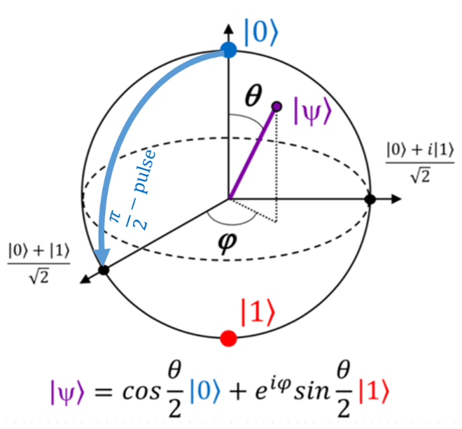
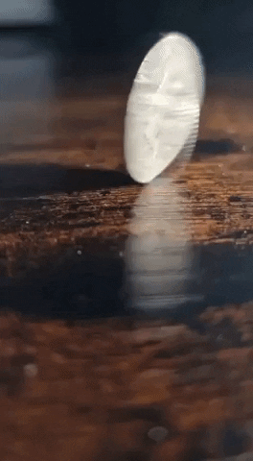
Spin Coin vs Bloch Sphere
Source: (Left) https://giphy.com/gifs/CrazyDetectors-choose-decide-kopf-oder-zahl-C4omPTb1RZBuMtKx4N
(Right) https://www.researchgate.net/figure/The-Bloch-sphere-provides-a-useful-means-of-visualizing-the-state-of-a-single-qubit-and_fig1_335028508

Slide 11
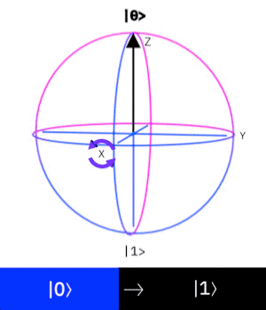
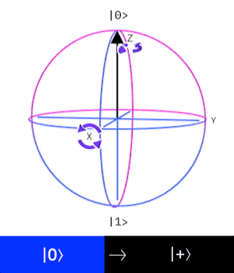
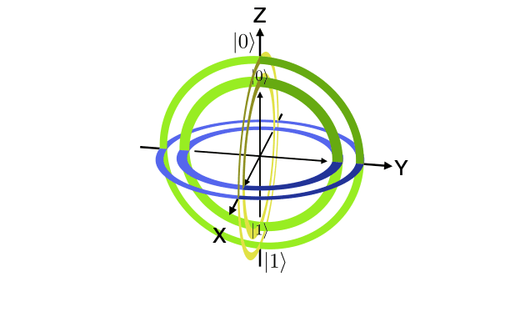
Visualization of quantum gates

Slide 12
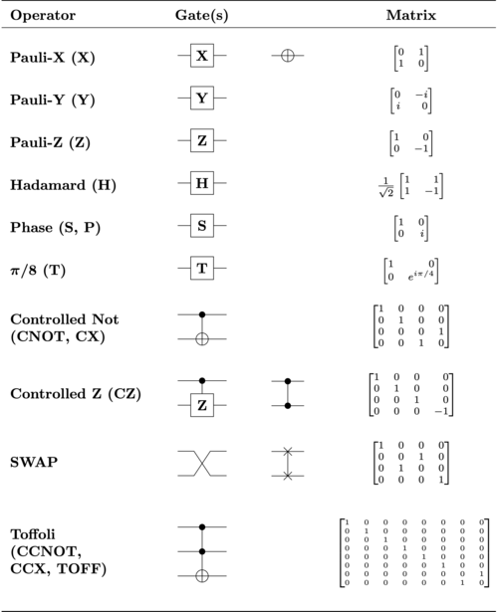
Quantum Gate and Unitary Matrix
Source: https://en.wikipedia.org/wiki/Quantum_logic_gate#/media/File:Quantum_Logic_Gates.png, by Rxtreme, Dec. 2019, CC BY-SA 4.0.

Slide 13
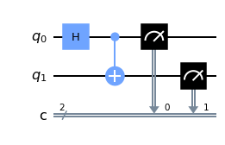
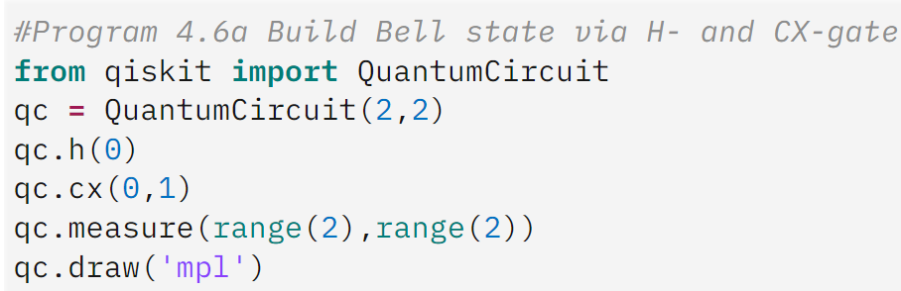
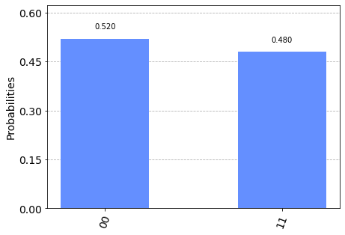
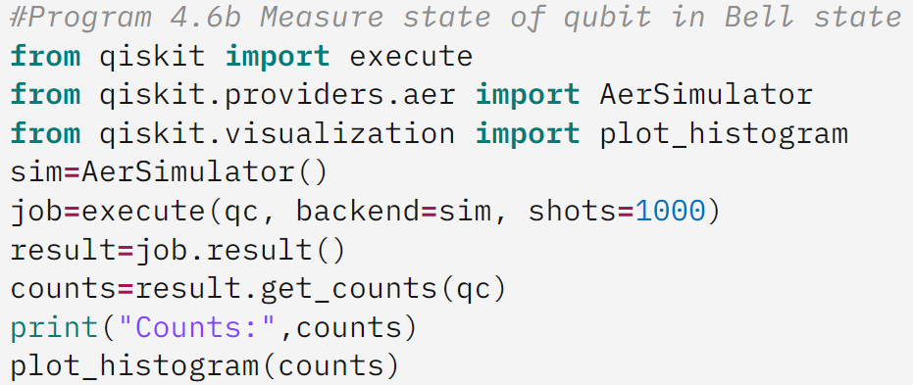
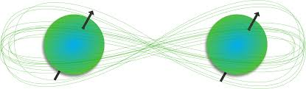
The code of Bell-state (entanglement state)

Slide 14
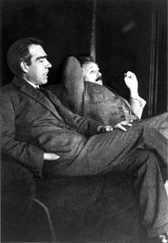
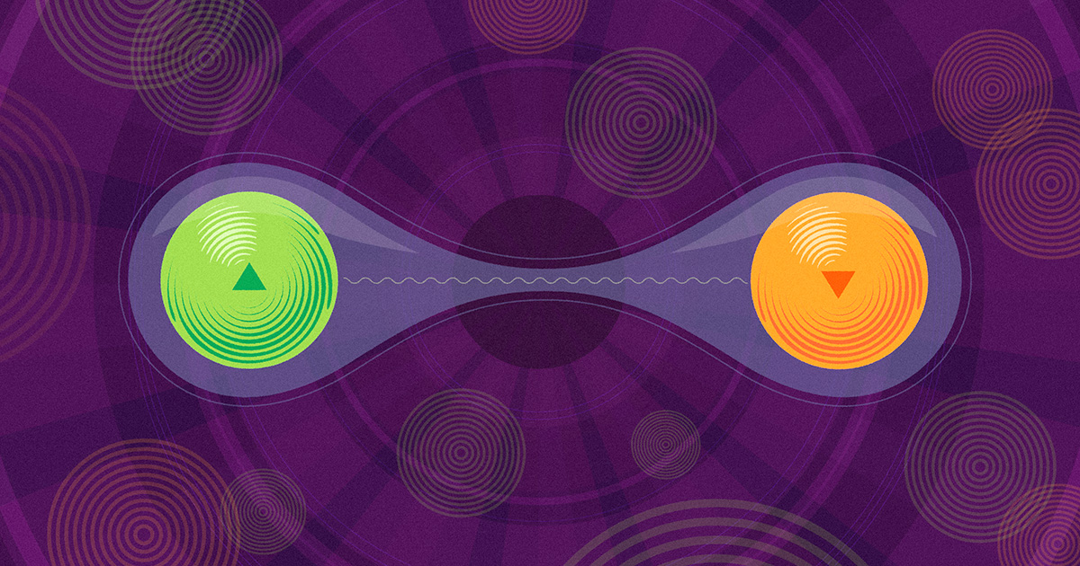
Einstein vs Bohr
Quantum entanglement, introduced by Schrodinger and referred to as “spooky action at a distance” by Einstein, is very critical in quantum mechanics.
Einstein: “God doesn’t play dice" vs Bohr: “Stop telling God what to do."
In physics, action at a distance is the concept that an object can be affected without being physically touched by another object.
For example, regarding two entangled photons with opposite polarization, if one photon is observed (or measured) to be vertically polarized, then the other photon must be observed to be horizontally polarized.
Quantum entanglement
Source : https://www.quantamagazine.org/how-bells-theorem-proved-spooky-action-at-a-distance-is-real-20210720/
Notes:
ChatGPT:愛因斯坦與波爾的「世紀爭辯」是 20 世紀物理學中最著名的科學論戰之一，圍繞的是量子力學的基礎問題，特別是關於「不確定性原理」和量子力學詮釋的爭論。這場爭辯不僅涉及科學方法，也牽涉到對現實世界本質的哲學理解。
### 背景：
量子力學在 1920 年代發展起來，帶來了一套全新而革命性的物理理論，該理論描述了微觀世界中的原子和亞原子粒子的行為。尼爾斯·波爾（Niels Bohr）和其他物理學家主張「哥本哈根詮釋」，認為量子現象的結果是「概率性的」，即粒子的狀態在觀測之前是「不確定的」。波爾依據海森堡的不確定性原理，認為我們無法同時精確測量粒子的「位置」和「動量」，世界在某種程度上是不確定且隨機的。
### 愛因斯坦的反對：
愛因斯坦對量子力學的隨機性和不確定性持懷疑態度。他認為物理世界應該是確定的，所有現象都應該有一個明確的因果關係。他最著名的反對是那句話：「上帝不擲骰子」（God does not play dice），表達了他對量子力學隨機性的強烈異議。
### 爭辯的焦點：
1. **不確定性原理**：波爾認為這是物理現實的本質特徵，而愛因斯坦則認為不確定性只是我們對物理系統了解不足的反映，背後應該存在著「隱變量」（hidden variables），即尚未發現的決定論理論來解釋這些現象。
2. **EPR悖論**：愛因斯坦和他的同事於 1935 年提出了「EPR悖論」（愛因斯坦-波多爾斯基-羅森悖論），試圖證明量子力學是不完整的。他們認為量子糾纏現象，即兩個相距甚遠的粒子仍然能夠瞬時影響對方的狀態，是違反了相對論中關於訊息不能超光速傳播的原則。因此，量子力學應該只是部分描述了物理現實，並需要更完善的理論。
3. **波爾的回應**：波爾反駁說，愛因斯坦所指的「隱變量」並不存在，並強調量子系統在測量之前並沒有確定的物理狀態，而是處於「疊加態」。波爾認為，EPR悖論並沒有違反量子力學的預測，而是揭示了量子力學與傳統物理學對現實的不同理解。
### 爭辯的歷程：
這場爭辯在 1927 年和 1930 年的索爾維會議（Solvay Conferences）中達到高潮。在會議上，愛因斯坦設計了許多思想實驗來挑戰波爾的觀點，而波爾則逐一反駁，展現了深厚的理論功底。儘管爭辯激烈，兩位物理學家依然互相尊重。
### 最終結果：
雖然愛因斯坦在量子力學的基礎詮釋上沒能說服波爾和大多數物理學家，但他的懷疑促進了後來對量子理論的深入研究。1960 年代，貝爾不等式（Bell's theorem）和實驗檢驗證實了量子糾纏現象的真實性，進一步支持了波爾的哥本哈根詮釋。
總的來說，愛因斯坦與波爾的世紀爭辯並非簡單的對錯之爭，而是反映了物理學家對自然界本質的深刻思考與探索，並且對量子物理學的發展起到了重要的推動作用。
The "century debate" between Albert Einstein and Niels Bohr is one of the most famous scientific debates in 20th-century physics. It centered around the fundamental interpretation of quantum mechanics, especially concerning the **uncertainty principle** and the nature of reality at the quantum level. This debate highlighted not only scientific but also deep philosophical differences about the nature of the universe.
### Background:
Quantum mechanics emerged in the 1920s, introducing a revolutionary framework for understanding the behavior of atoms and subatomic particles. Niels Bohr, along with other physicists, advocated for the **Copenhagen interpretation**, which posited that quantum phenomena are inherently probabilistic. According to Bohr, quantum particles exist in a state of superposition until they are observed, at which point their state becomes definite. He based this on **Heisenberg's uncertainty principle**, which states that it is impossible to simultaneously know both the precise position and momentum of a particle.
### Einstein’s Opposition:
Einstein was deeply skeptical of the randomness and indeterminacy implied by quantum mechanics. He believed that physical reality should be governed by deterministic laws, where every effect has a clear cause. His famous quote, **"God does not play dice"**, reflected his discomfort with the idea that chance could play a fundamental role in the universe.
### Key Points of the Debate:
1. **Uncertainty Principle**: Bohr argued that uncertainty is an intrinsic feature of nature. Einstein, on the other hand, saw it as a sign of our incomplete understanding, believing there must be "hidden variables" that could account for the apparent randomness in quantum systems.
2. **EPR Paradox**: In 1935, Einstein, along with Boris Podolsky and Nathan Rosen, introduced the **EPR paradox** (Einstein-Podolsky-Rosen paradox), which sought to demonstrate that quantum mechanics was incomplete. They described a situation involving **quantum entanglement**, where two particles remain connected such that the state of one immediately affects the other, regardless of the distance between them. Einstein argued that this "spooky action at a distance" violated the principle of locality, suggesting that there must be a more complete theory than quantum mechanics.
3. **Bohr’s Response**: Bohr strongly defended quantum mechanics, countering that Einstein's criticisms misunderstood the nature of quantum phenomena. He argued that the quantum world cannot be described using classical physics concepts like causality or locality. According to Bohr, entangled particles do not violate any laws because quantum mechanics fundamentally redefines our understanding of reality.
### The Course of the Debate:
The debate reached its peak at the **Solvay Conferences** in 1927 and 1930, where Einstein presented various thought experiments to challenge Bohr’s views, and Bohr skillfully rebutted each of them. The debates were intense but respectful, with both scientists maintaining a high regard for each other.
### Outcome:
While Einstein was unable to convince Bohr or the majority of the physics community, his critiques spurred deeper investigations into the foundations of quantum mechanics. In the 1960s, **Bell’s theorem** and subsequent experiments confirmed the reality of quantum entanglement, supporting the Copenhagen interpretation and showing that no local hidden variable theory could explain quantum phenomena.
### Conclusion:
The Einstein-Bohr debate wasn’t about one being definitively right or wrong; rather, it was a profound exploration of the nature of reality. The dialogue between these two great physicists helped shape the development of quantum mechanics, pushing the boundaries of our understanding of the universe.

Slide 15
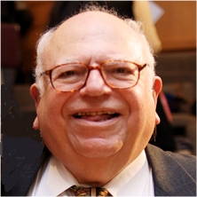
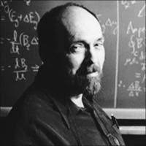
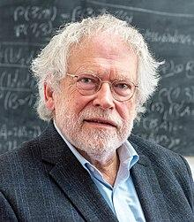
Multi-partite Entanglement: GHZ states
GHZ states are named after Greenberger, Horne, and Zeilinger, who were the first to study them in 1989. GHZ states are also known as “Schrödinger cat states” or just “cat states”.
Daniel Greenberg
Michael A. Horne
Anton Zeilinger
Notes:
「在有關量子糾纏的實驗，確立貝爾不等式的違背驗證以及開拓量子資訊科學」

Slide 16

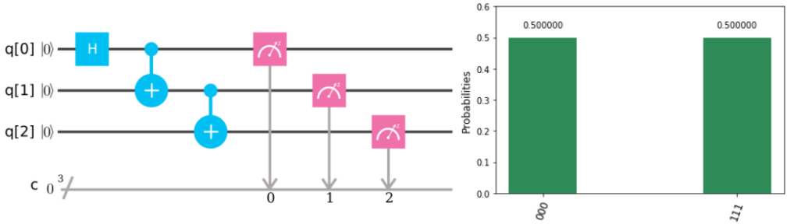
GHZ quantum entanglement of n (n=3) qubits
GHZ quantum entanglement:
Source : Bhatia, A. S., & Saggi, M. K. (2018). Implementing entangled states on a quantum computer. arXiv preprint arXiv:1811.09833.

Slide 17
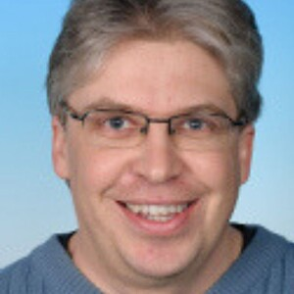
Multi-partite Entanglement: W states
The W state is named after Wolfgang Dür, who first reported the state together with Guifré Vidal, and Ignacio Cirac in 2000.
Wolfgang Dür
Notes:
[1] Cabello, Adán (February 5, 2002). "Bell's theorem with and without inequalities for the three-qubit Greenberger-Horne-Zeilinger and W states". Physical Review A. 65 (3): 032108. arXiv:quant-ph/0107146. doi:10.1103/PhysRevA.65.032108. ISSN 1050-2947.
[2] W. Dür; G. Vidal & J. I. Cirac (2000). "Three qubits can be entangled in two inequivalent ways". Phys. Rev. A. 62 (6): 062314. arXiv:quant-ph/0005115. Bibcode:2000PhRvA..62f2314D. doi:10.1103/PhysRevA.62.062314. S2CID 16636159.

Slide 18

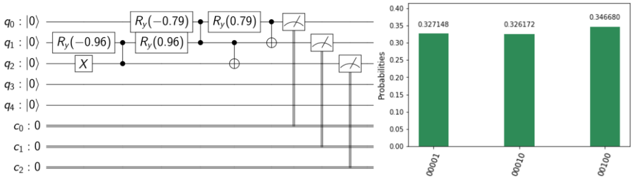
W quantum entanglement of n (n=3) qubit
W quantum entanglement:
Source : Bhatia, A. S., & Saggi, M. K. (2018). Implementing entangled states on a quantum computer. arXiv preprint arXiv:1811.09833.
Notes:
1] Cabello, Adán (February 5, 2002). "Bell's theorem with and without inequalities for the three-qubit Greenberger-Horne-Zeilinger and W states". Physical Review A. 65 (3): 032108. arXiv:quant-ph/0107146. doi:10.1103/PhysRevA.65.032108. ISSN 1050-2947.
[2] W. Dür; G. Vidal & J. I. Cirac (2000). "Three qubits can be entangled in two inequivalent ways". Phys. Rev. A. 62 (6): 062314. arXiv:quant-ph/0005115. Bibcode:2000PhRvA..62f2314D. doi:10.1103/PhysRevA.62.062314. S2CID 16636159.

Slide 19
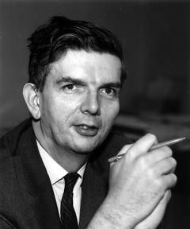
Multi-partite Entanglement: Dicke states
The Dicke state is named after Robert Henry Dicke, who first reported the state in 1954.
Robert Henry Dicke

Slide 20
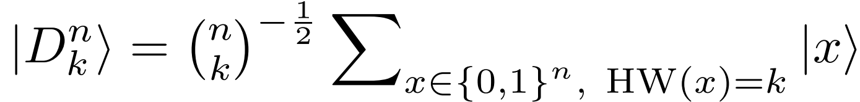
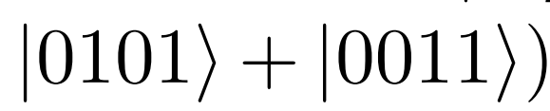
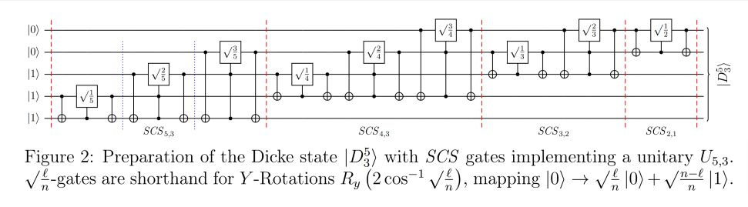
Dicke quantum entanglement of n (n=3) qubits
Dicke quantum entanglement:
Hamming weight HW(x)=k: bitstring x has k 1s.
E.G.:
Source: A. Bartschi and S. Eidenbenz, “Deterministic preparation of Dicke states,” in International Symposium on Fundamentals of Computation Theory. Springer, 2019, pp. 126–139. (also from https://arxiv.org/pdf/1904.07358.pdf)

Slide 21

Quantum internet (Quantum Internet)
Source:A. Singh, K. Dev, H. Siljak, H. D. Joshi, and M. Magarini, “Quantum internet—applications, functionalities, enabling technologies, challenges, and research directions,” IEEE Communications Surveys & Tutorials, 23(4), pp. 2218-2247, 2021.
Notes:
目前網際網路的資訊安全，受到量子電腦計算能力的威脅。而現今網際網路大量的使用光纖來建立通信通道來傳 送位元資料。因為光子可以用來表示量子位元，因此我們恰好可以藉由光纖連線來建立量子通道(quantum channel)以傳送量子位元疊加態，並進一步建構量子網際網路(quantum Internet or quantum internet)，解除這個威脅。

Slide 22
Quantum Entanglement Applications
Quantum teleportation
Superdense coding
Quantum secret sharing
Quantum Byzantine agreement
Quantum cryptography
Quantum key distribution with entanglement (E91 Protocol)
Quantum repeater (with entanglement swap)
Quantum networks
Quantum internet
Distributed quantum computing systems
……

Slide 23
Homework (2026/04/16)
Write a program based on IBM Qiskit to realize the GHZ state of n=2 to 20 qubits, where n is an integer provided by the user running the program. You need to hand in an ipynb (iPython notebook) file based on Google Colab environment.
The file should contain your detailed report, code and execution results.
You should send your file through EEClass by 2026/04/22 23:59.

Slide 24



Slide 25



Slide 26

Q&A
Jehn-Ruey Jiang (江振瑞）
Email: jrjiang@g.ncu.edu.tw
Web: https://staff.csie.ncu.edu.tw/jrjiang/

